Slide 1

project-tech
Refactor && Deployment
lab 4/8
Notes:
👋 Hoi, goede vakantie gehad? De studenten zijn terug van vakantie. Week-4 is best een doorslaggevende week, volgende week is het mondeling. Deze week dus nog ‘nieuwe stof’ volgende week mondelingen. Deze week is het maak of breek het. Als ze nu niet veel verder zijn dan week-⅔ dan gaan ze het echt niet halen. Neem dus goed de tijd voor de stand-up. Dat mag best een groot deel van de les zijn. Ga iedereen langs, laat ze hun voortgang delen bij de stand-up en ga echt in detail niveau.

Slide 2
Stand-up!
Show what you did
Notes:
Vraag wat studenten vorige week hebben gedaan en kies een aantal studenten uit het clubje om te screen sharen. Je kan een aantal dingen checken:
Hoe gaat het met de wiki’s? Zijn ze hun onderzoek aan het documenteren?
Hoe gaat het met hun front-end? Is daar vooruitgang geboekt?
Is er al een readme? Hebben ze hun repo al een beetje opgeschoond, zijn de node_modules etc. nu eindelijk weg?
Hoe is het gegaan met hun local develop set-up? Hebben ze hun editor en settings getweaked, en dat ook gedocumenteerd in wiki?
Hebben ze de linters weten te installeren? Welke en waarom?
Zijn er zwarte pistes aan de slag gegaan met build tools?

Slide 3
Individueel (feature)
Team (applicatie)
Project-tech
Blok tech
Back-end
Front-end
A1
w1
w5
w8
Week-4
Notes:
Nog een schematische weergave van het blok. Om te laten zien dat we al op de helft zijn tot het individuele mondeling. Althans, ze hebben nog ruim 3 weken tot A1. Maar als ze nog niet doorhadden dat ze toch echt wel aan de slag moeten. Job Story compleet, front-end interface hebben gebouwd en git etc. onder de knie.

Slide 4
Individueel (feature)
Team (applicatie)
Project-tech
Blok tech
Back-end
Front-end
A1
Note: Next week (5) we’ll do a final peer review. See it as a checklist.
w1
w5
w8
Week-4
Notes:
Nog een schematische weergave van het blok. Om te laten zien dat we al op de helft zijn tot het individuele mondeling. Althans, ze hebben nog ruim 3 weken tot A1. Maar als ze nog niet doorhadden dat ze toch echt wel aan de slag moeten. Job Story compleet, front-end interface hebben gebouwd en git etc. onder de knie.

Slide 5



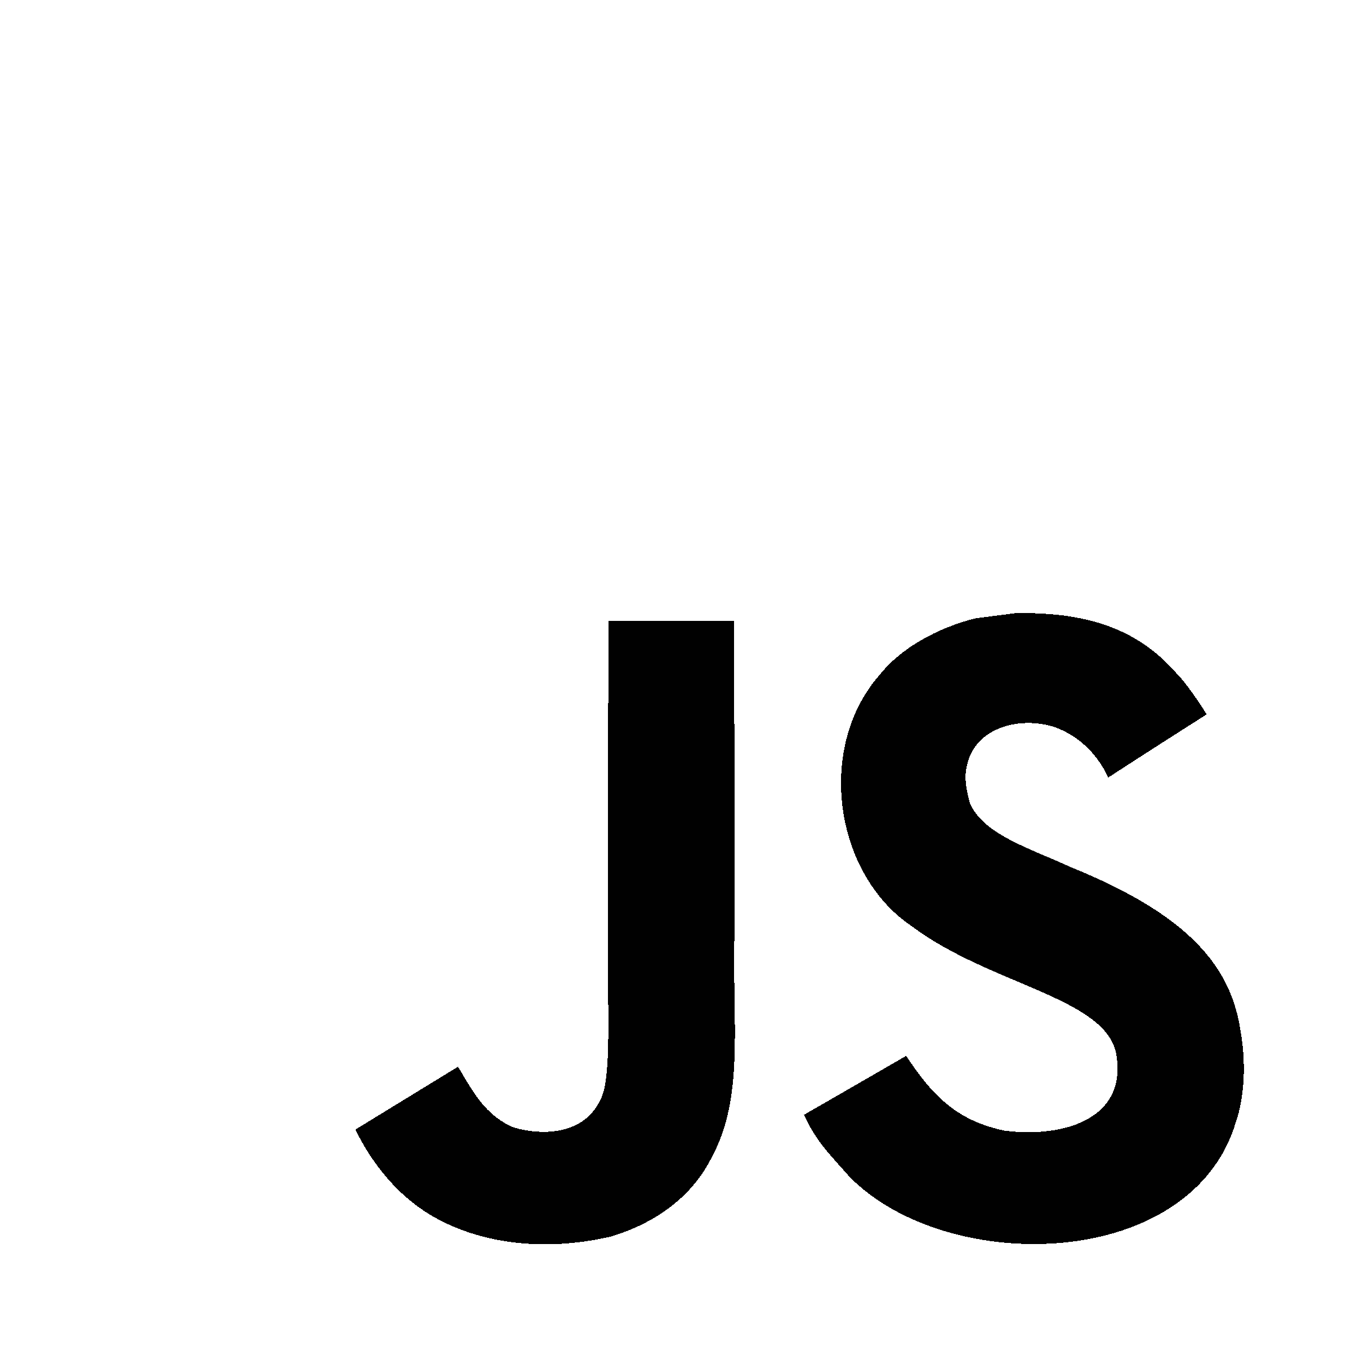
today
Standup
Refactoring
Deployment
Notes:
Dit zijn de ontwerpen waar we het vandaag tijdens de les over gaan hebben.

Slide 6
Refactoring
Notes:
Studenten hebben een groot deel van de applicatie als het goed is nu geschreven. De focus was nu vooral op ‘werkend’ krijgen. Maar uiteindelijk gaat deze code straks ook door andere mensen gelezen worden. Maar ook jij wilt straks nog begrijpen wat je gedaan hebt.

Slide 7
Refactor
?
[...] a disciplined technique for restructuring an existing body of code, altering its internal structure without changing its external behavior.
refactoring.com

Slide 8
Refactor
humans
The code you write will be executed by computers, but it will exclusively be read by humans. Therefore, it's critical that your code is easy to read, understand, and "mentally parse".

Slide 9
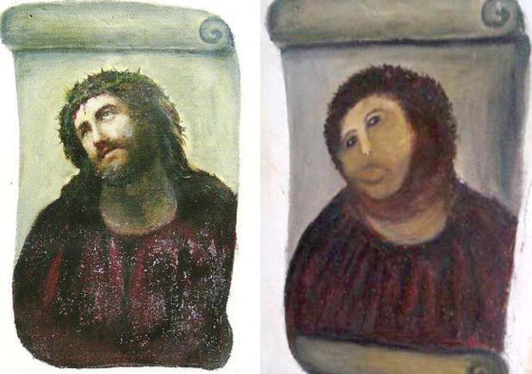
Refactor
humans
✨
‘It works!’
‘It’s beautiful!’
Notes:
Dus van werkende code naar ‘mooie’ code.

Slide 10
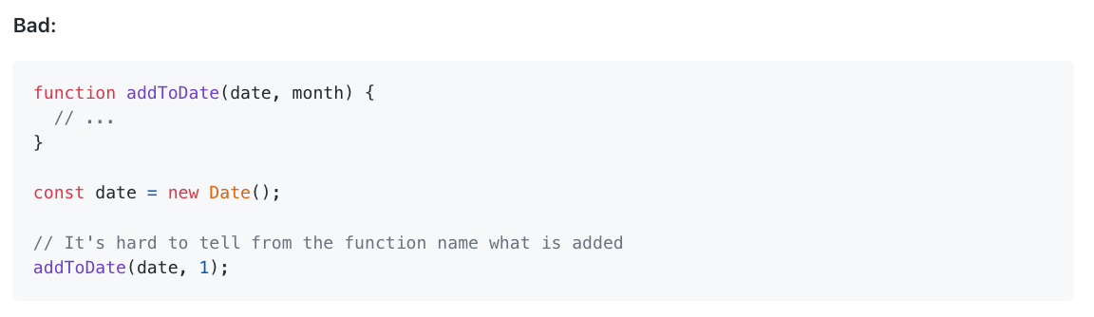
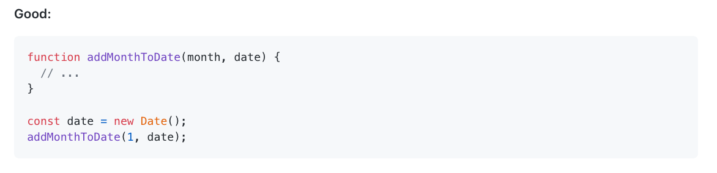
Refactor
example
Function names should say what they do

Slide 11
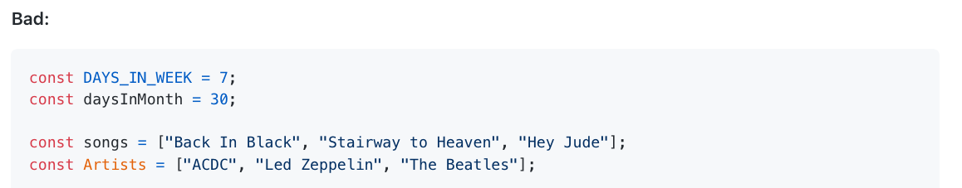
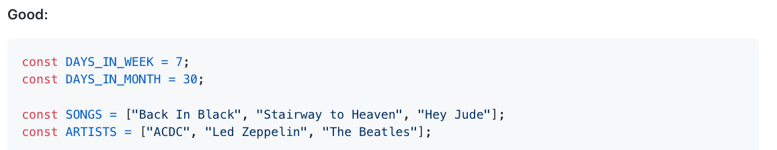
Refactor
example
Use consistent capitalization

Slide 12
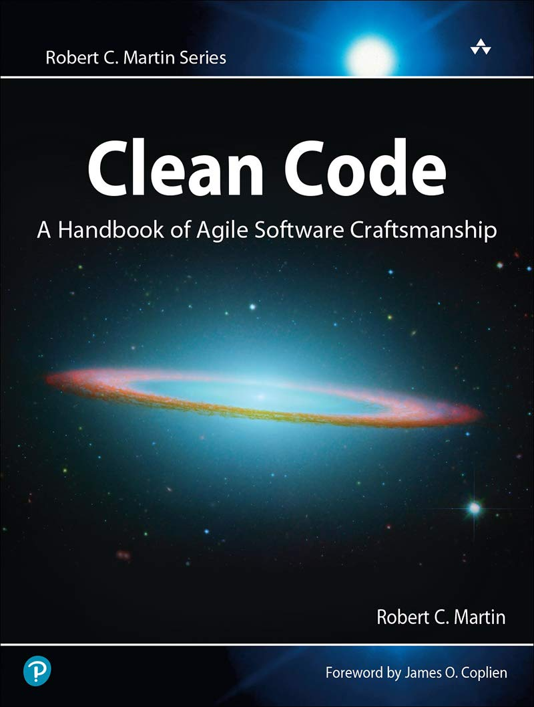

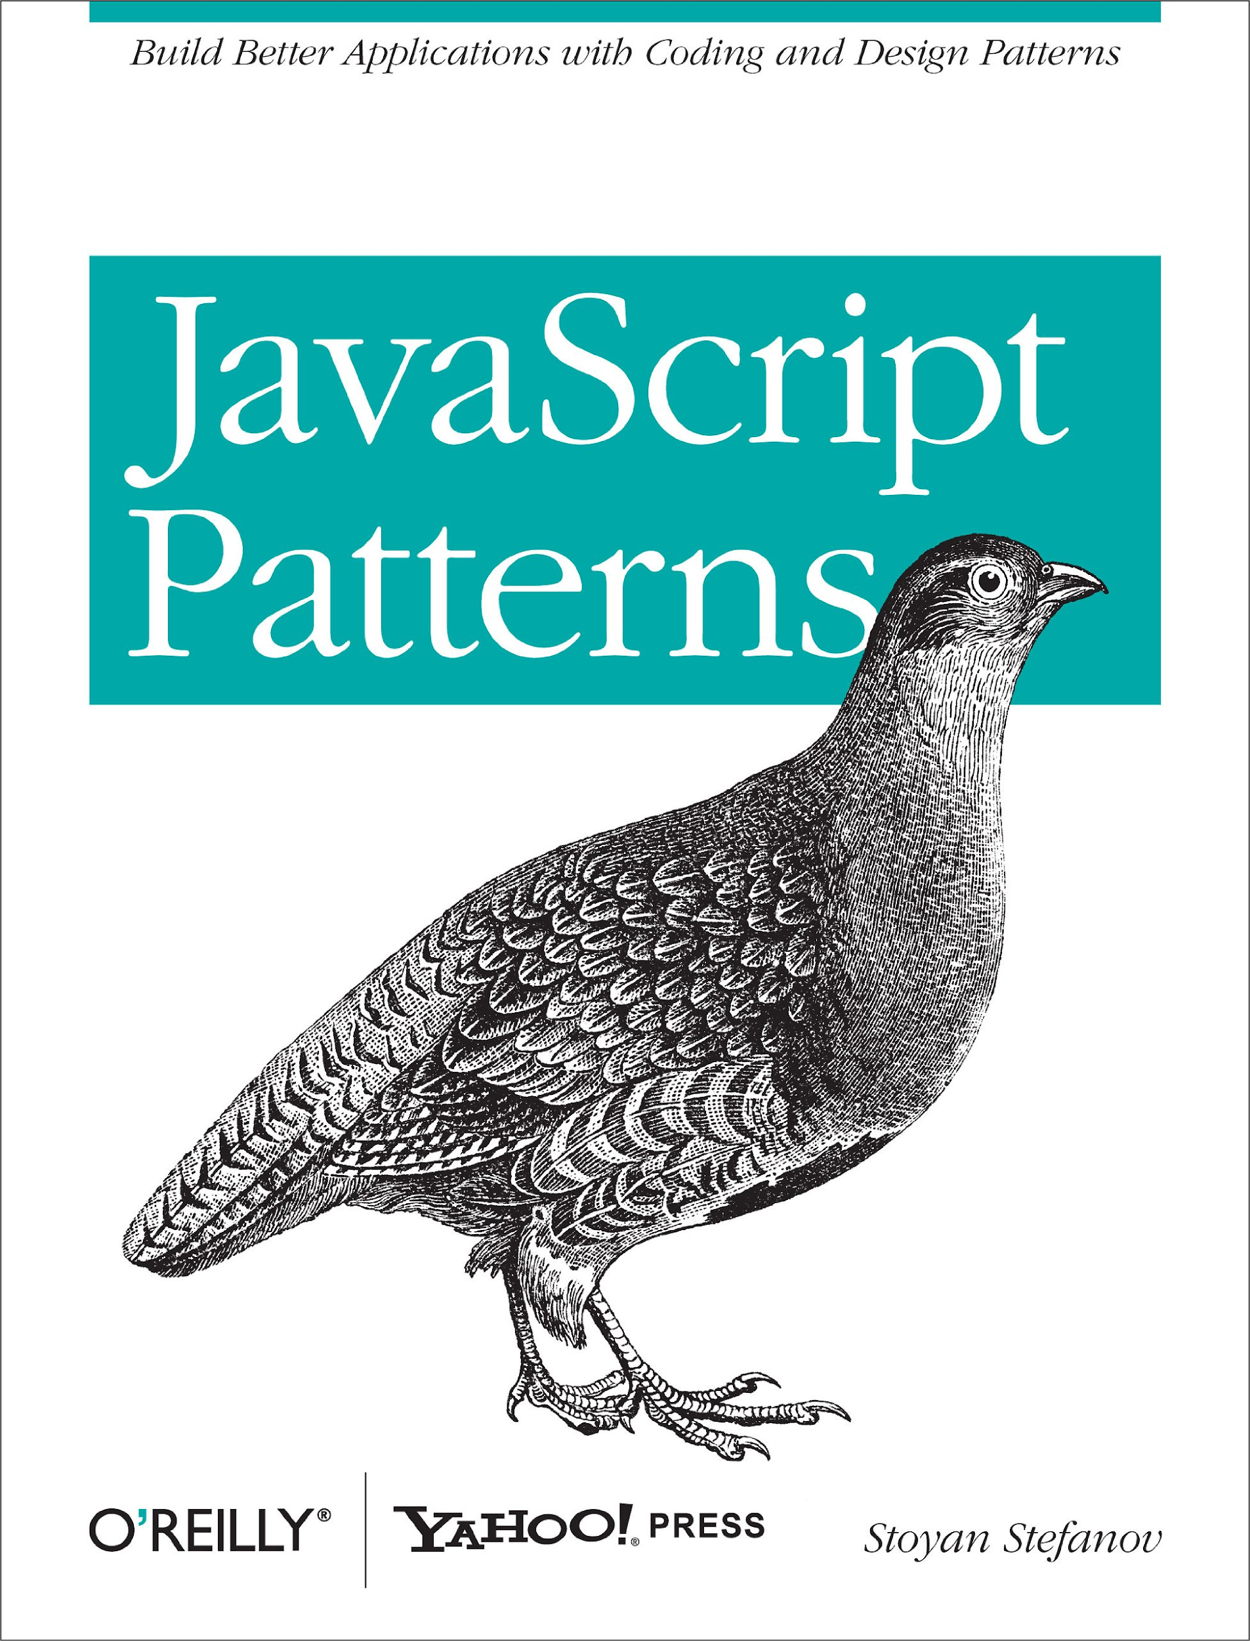
Refactor
books
Clean Code
Refactoring
JS Patterns
Robert C. Martin
Martin Fowler
Stoyan Stefanov
Notes:
Er zijn een aantal ‘grote’ boeken geschreven. Niet allemaal specifiek voor JavaScript.

Slide 13
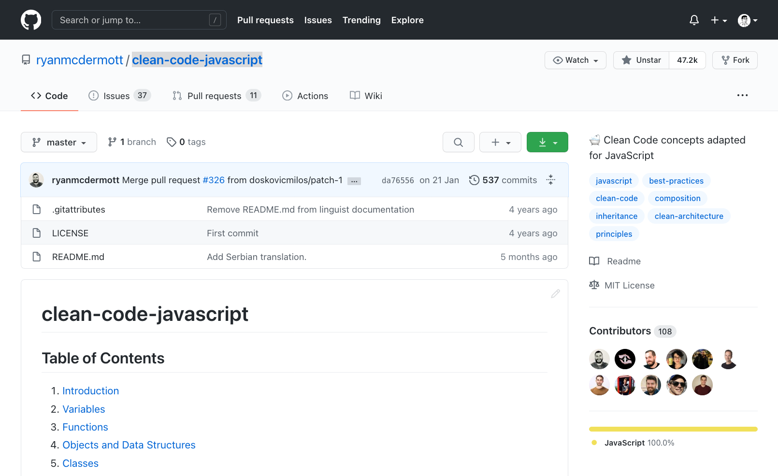
Refactor
github
github.com/clean-code-javascript
Notes:
Voor JavaScript wordt deze GitHub repo heel veel gebruikt. De concepten van Clean Code van Robert Martin maar dan met Praktische JavaScript voorbeelden.

Slide 14
Refactor
standards
Code quality: how do we define “bad” code? If it’s overly complex? If it’s ‘messy?” In conclusion: "bad" code can mean multiple things (simultaneously). Code can look horrible (to a developer), but still do what it is supposed to do. Is this bad code?

Slide 15
Refactor
standards
Why is maintaining a good coding style important?
To avoid hard to catch errors as much as possible.
Other developers can understand what your code does
To save time and avoid stress
Clean written code is your documentation!

Slide 16
Refactor
helpful tools
Linters to enforce rules
Formatters to format code
A Good Night’s Sleep
Code peer reviews
Notes:
Een paar foutjes die echt heel laag hangend fruit zijn, dit willen we bij de eindbeoordeling gewoon echt niet meer zien. Dan scoor je niet zo hoog op quality bij de rubric.
Het laag hangende fruit, wat makkelijk van de boom te halen is en die linters heel makkelijk kunnen fixen.

Slide 17
Refactor
low-hanging fruit
ES5 vs. ES6 (variables, arrow functions)
Old code (that’s in comments)
Inconsistent Indentation
Notes:
Een paar foutjes die echt heel laag hangend fruit zijn, dit willen we bij de eindbeoordeling gewoon echt niet meer zien. Dan scoor je niet zo hoog op quality bij de rubric.
Het laag hangende fruit, wat makkelijk van de boom te halen is en die linters heel makkelijk kunnen fixen.

Slide 18
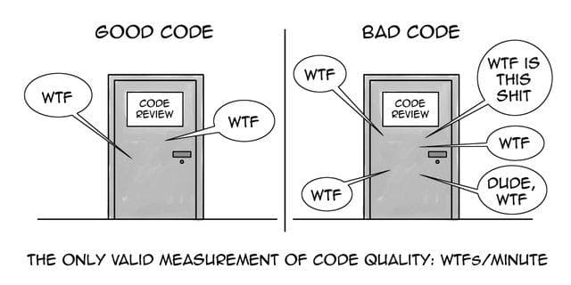
geekbot.com
Notes:
Hoe minder WTF’s hoe beter.

Slide 19
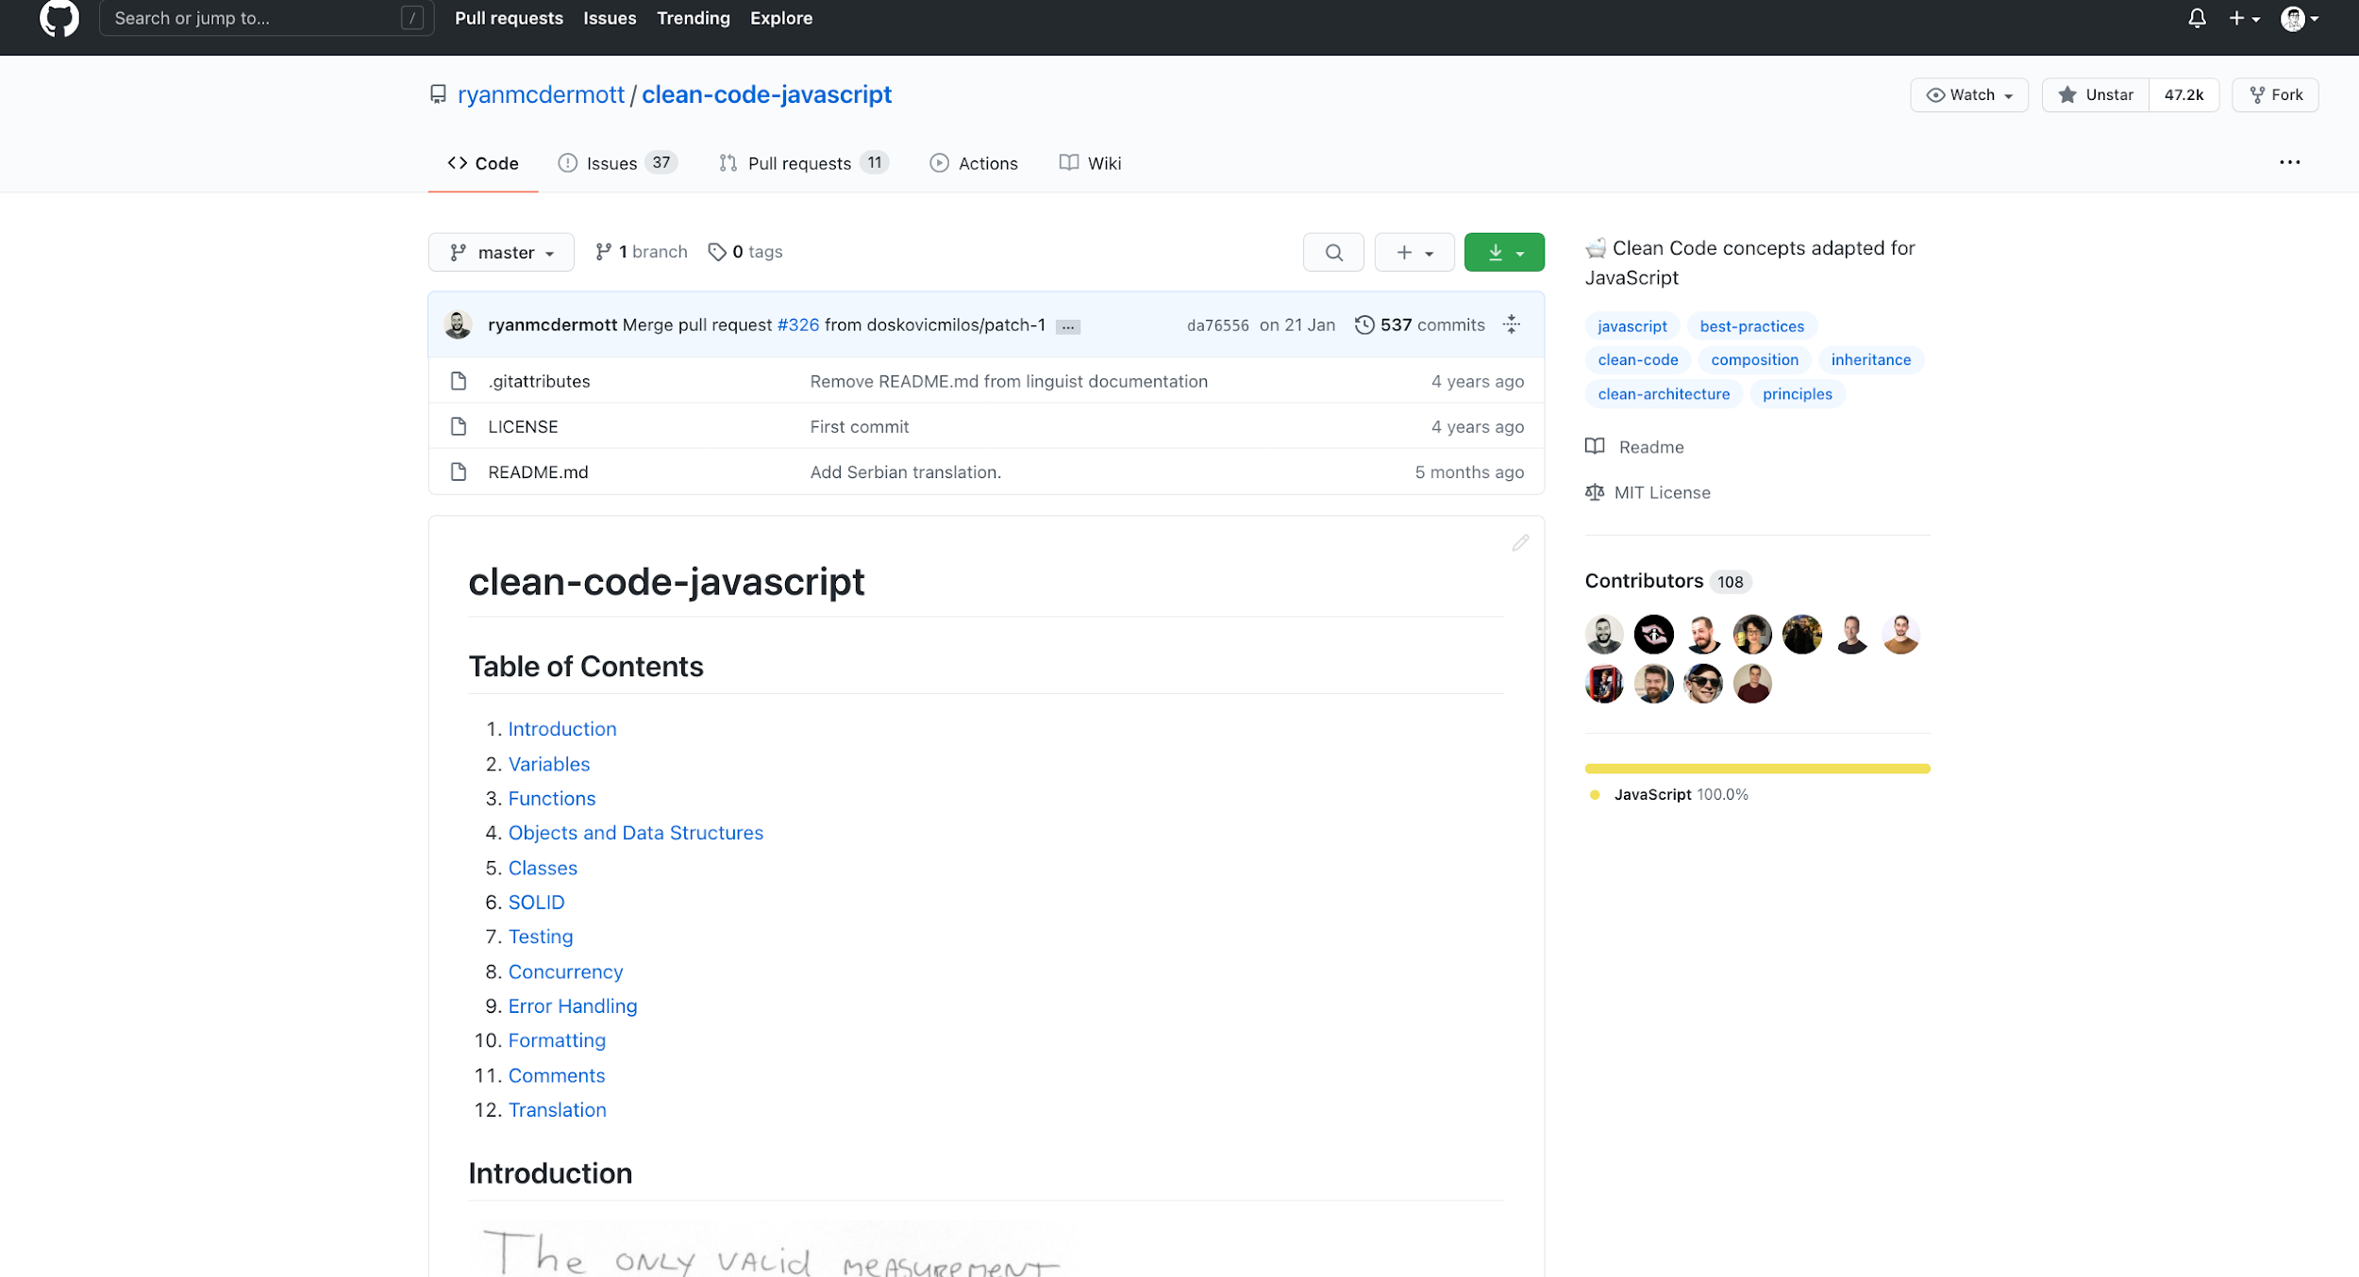

assignment search for Refactors
Notes:
Als er tijd voor is kan je alvast een voorzetje geven voor de opdracht en klassikaal bespreken. - Zet ze uiteen in de support-groups, pair ze in duo’s
Ze gaan NIET naar hun eigen code kijken maar naar die van de andere student
En aan de hand van de clean-code repo dingen spotten die beter kunnen
Daarna klassikaal bespreken wat ze bij elkaar gevonden hebben.

Slide 20
exit;
see you in lab-5!

